Slide 1
Trackovanie progresu v posilňovni

Slide 2
Cieľ
Vývoj fitness webovej aplikácie
AI odporúčania
Offline jednoduchá mobilná aplikácia
Offline aplikácia na hodinky
Integrácia s externými službami

Slide 3
Web app tech stack
Next.js -> React.js
Prisma ORM
GraphQl
Node.js

Slide 4
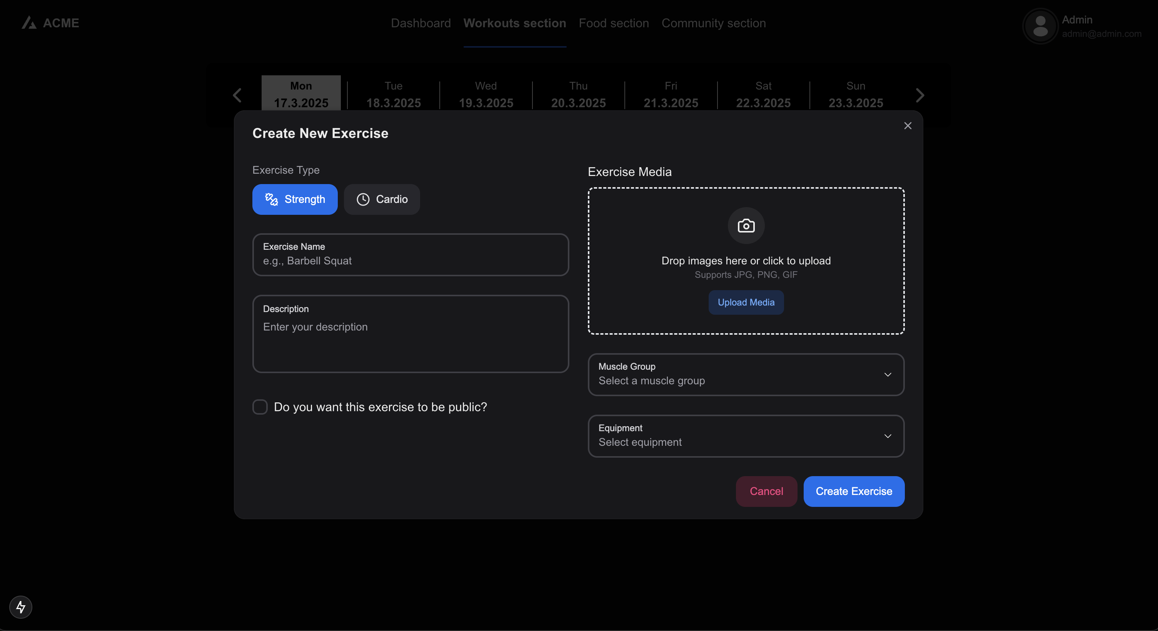

Slide 5
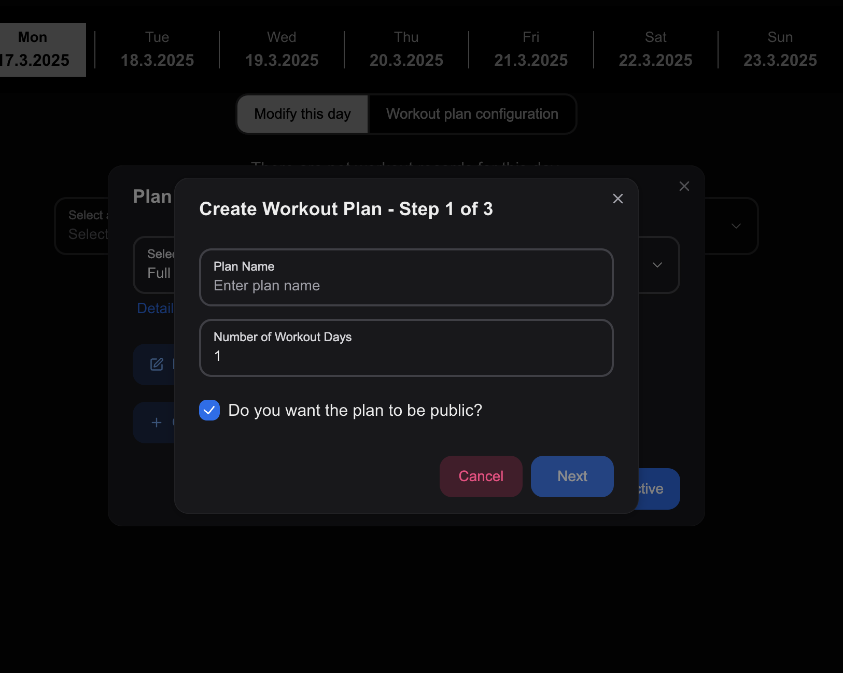
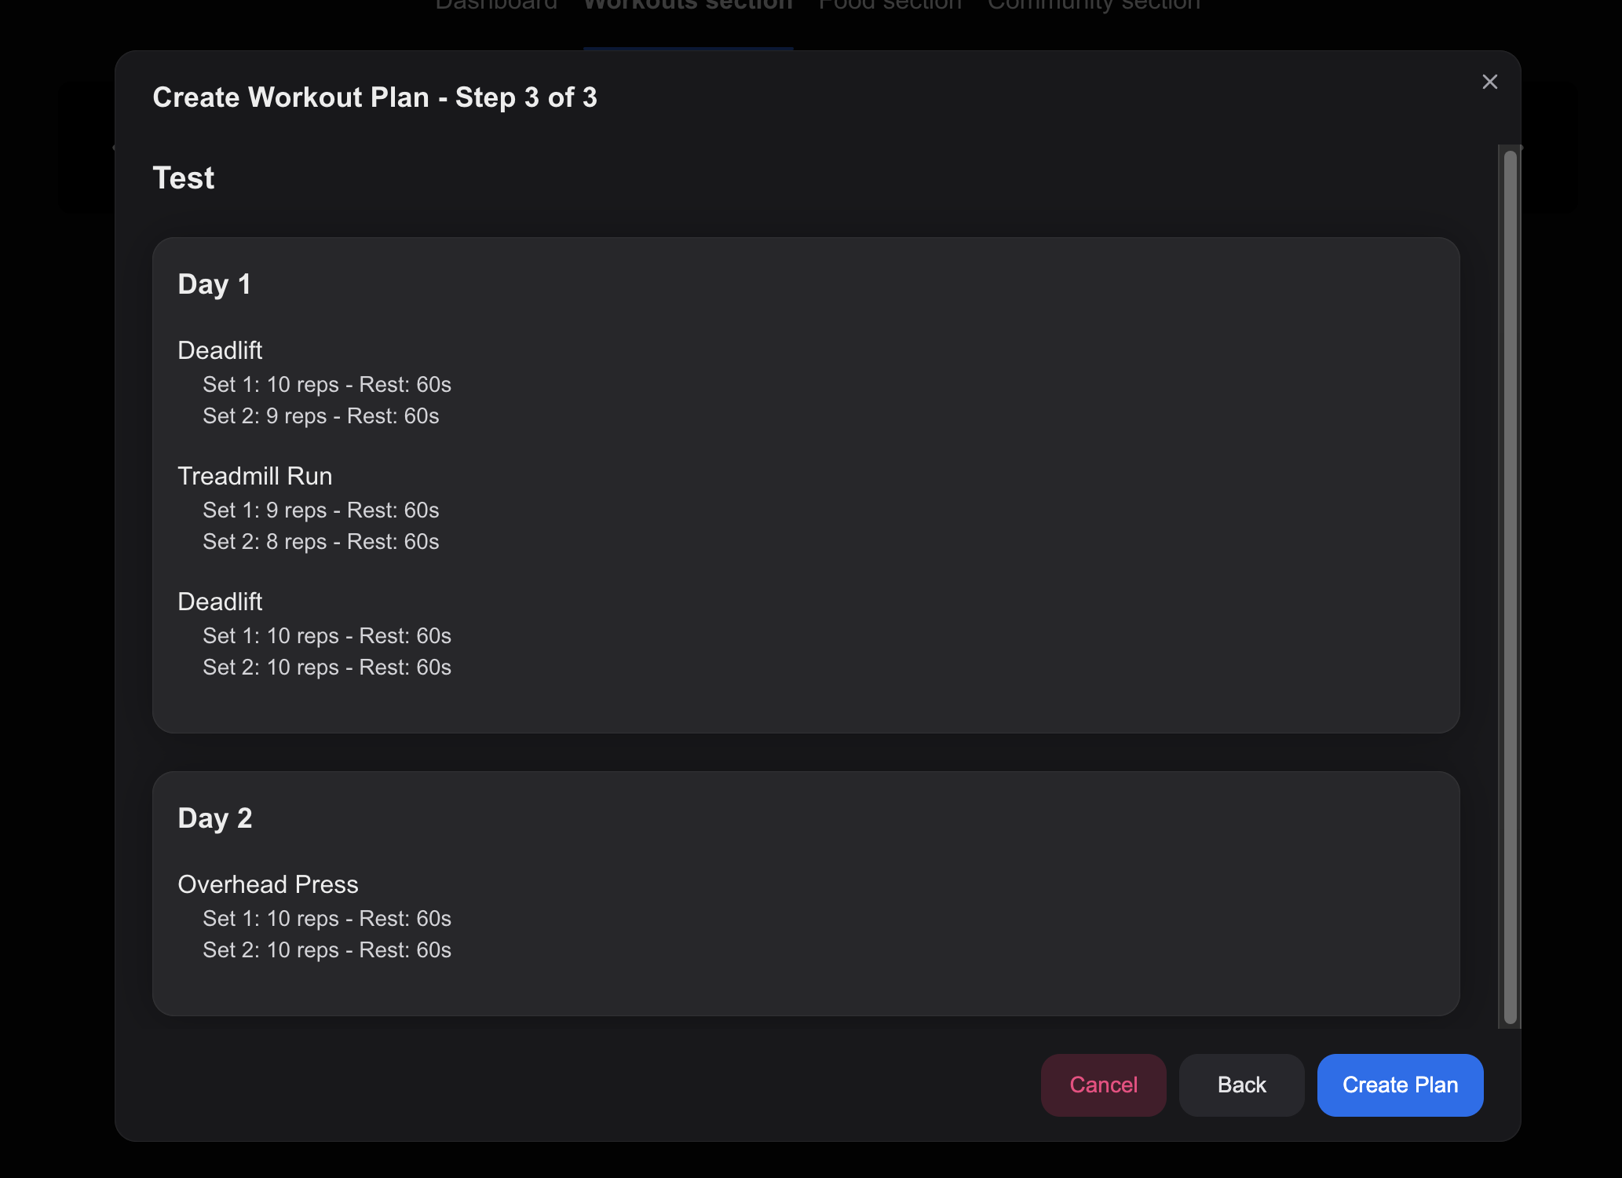
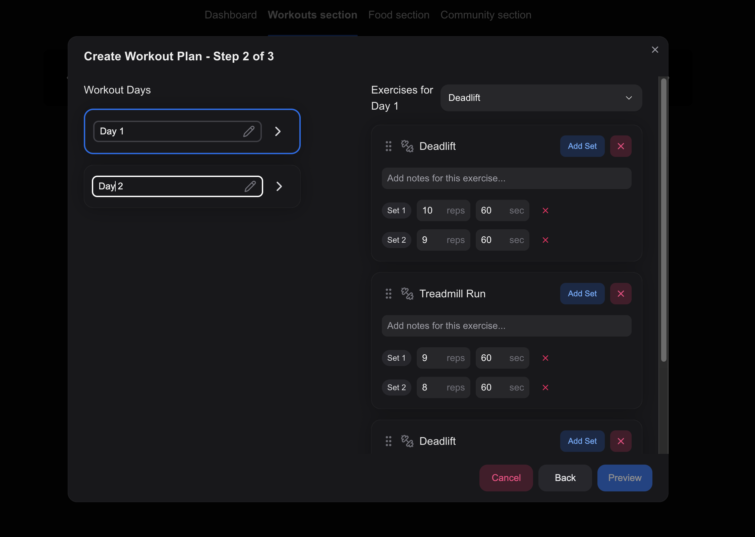

Slide 6
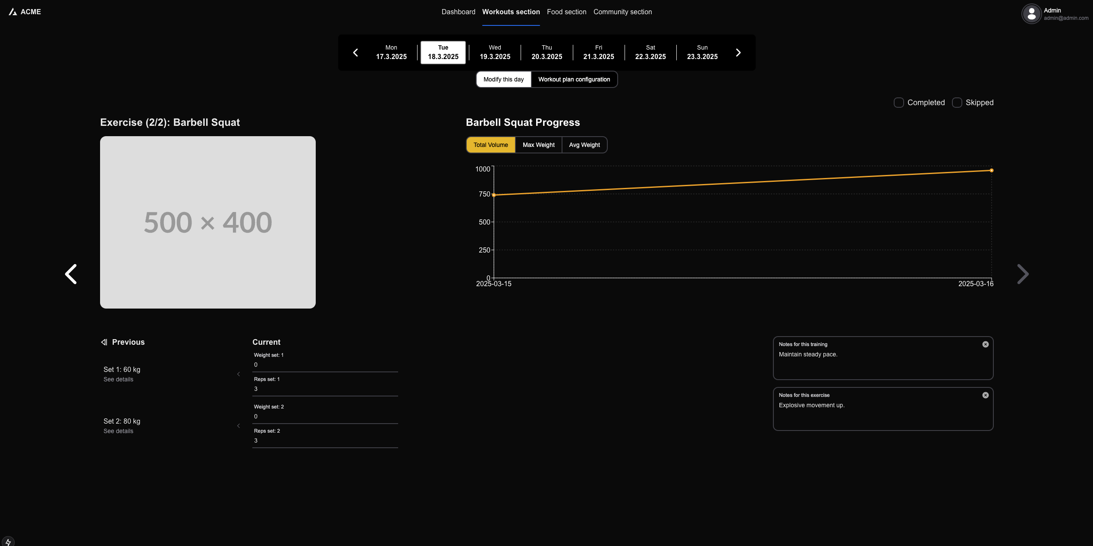

Slide 7
